Slide 1
Python Tutorial
第六週
2018.05
王金旺

Slide 2
本週目標
深度學習介紹
Tensorflow、Keras安裝
Keras建立模型教學
Keras實作案例 以完美世界玩家資料做用戶活躍程度衰退預警

Slide 3
深度學習介紹

Slide 4
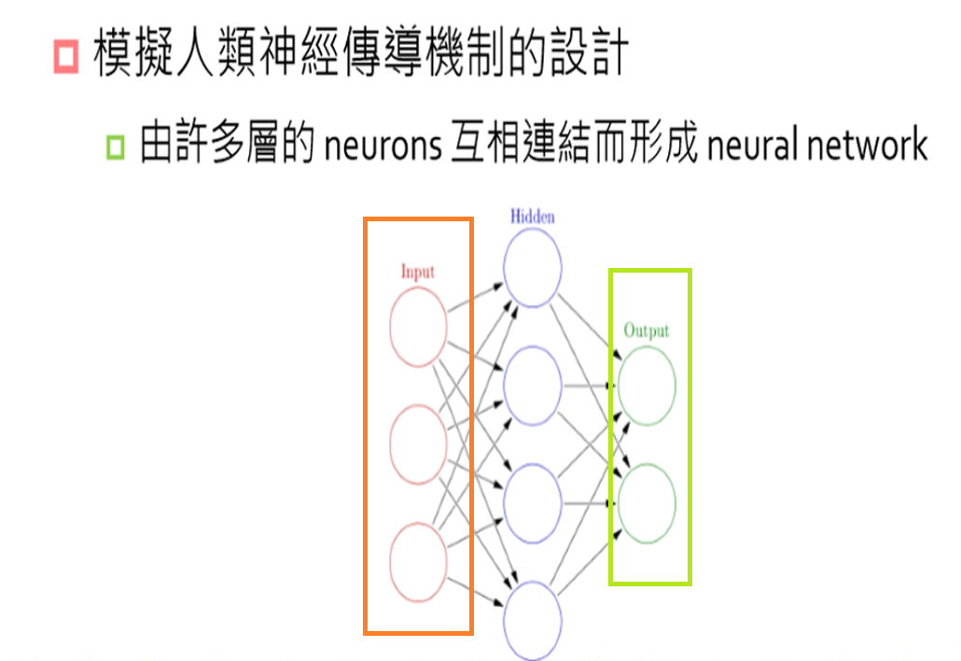
深度學習介紹：運作原理
深度學習介紹

Slide 5
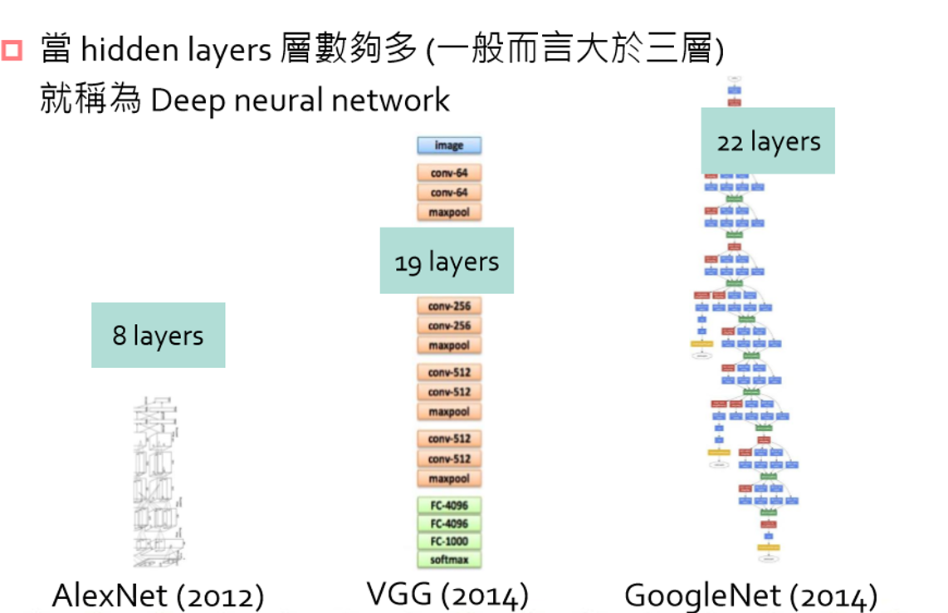
深度學習介紹：怎樣才算Deep NN
深度學習介紹

Slide 6
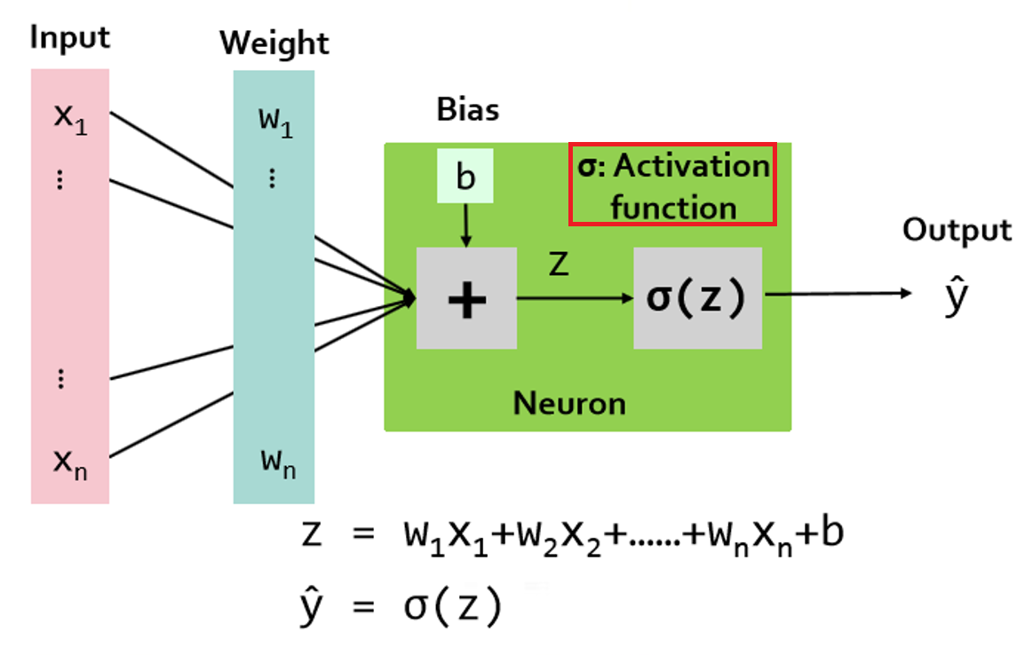
深度學習介紹：神經元
深度學習介紹
為何需要激活函數？
1.若不使用激活函數 輸出就只是 輸入的線性組合。
2.有了激活函數， 神經網絡可逼近任何 非線性函數。

Slide 7
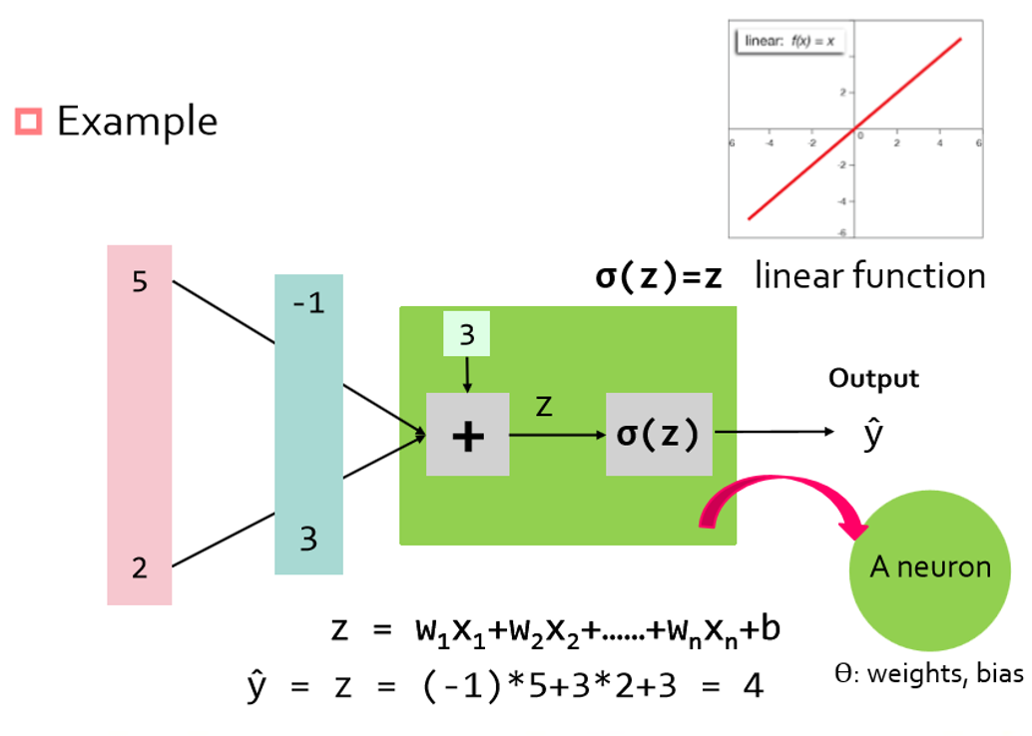
深度學習介紹：神經元
深度學習介紹

Slide 8
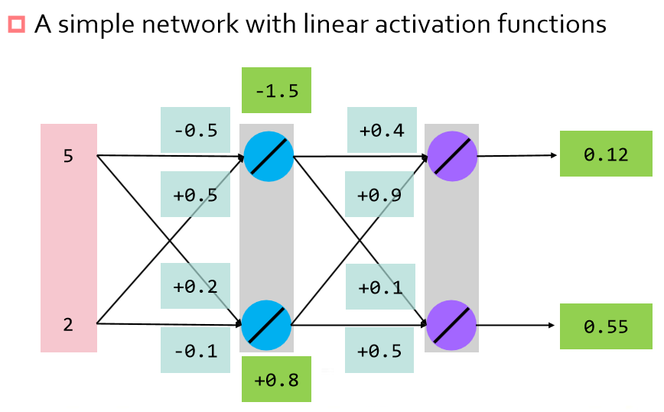
深度學習介紹：Fully Connected NN
深度學習介紹

Slide 9
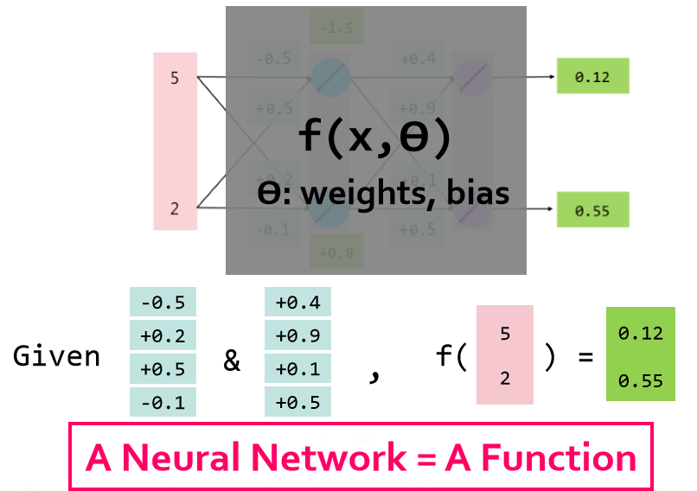
深度學習介紹：神經網絡
深度學習介紹
由NN自己學習

Slide 10
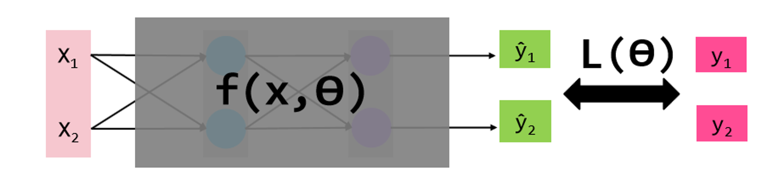
深度學習介紹：損失函數
深度學習介紹
L(θ)為損失函數，當輸出值與實際值越接近，損失函數越小。
損失函數的選擇很重要
損失函數的優化方法很多，但其本質皆為梯度下降法的變形

Slide 11
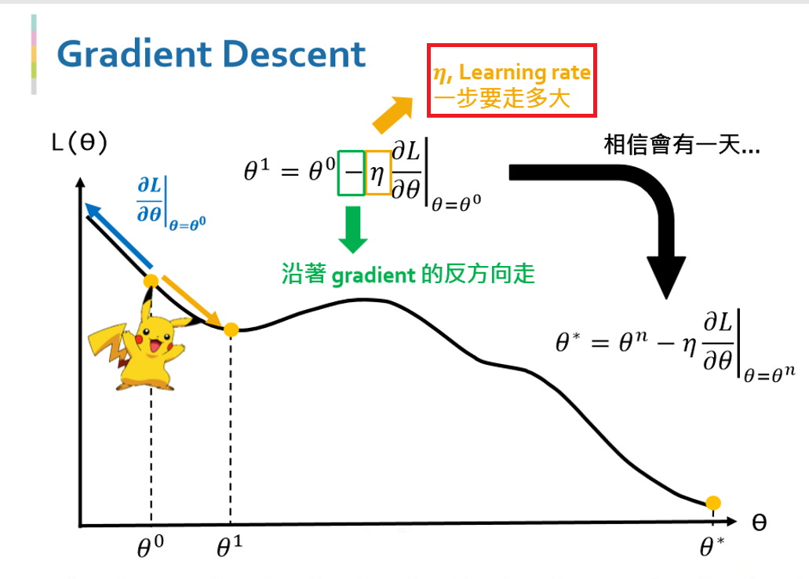
深度學習介紹：Learning rate
深度學習介紹
人工調整
梯度下降法的困境

Slide 12
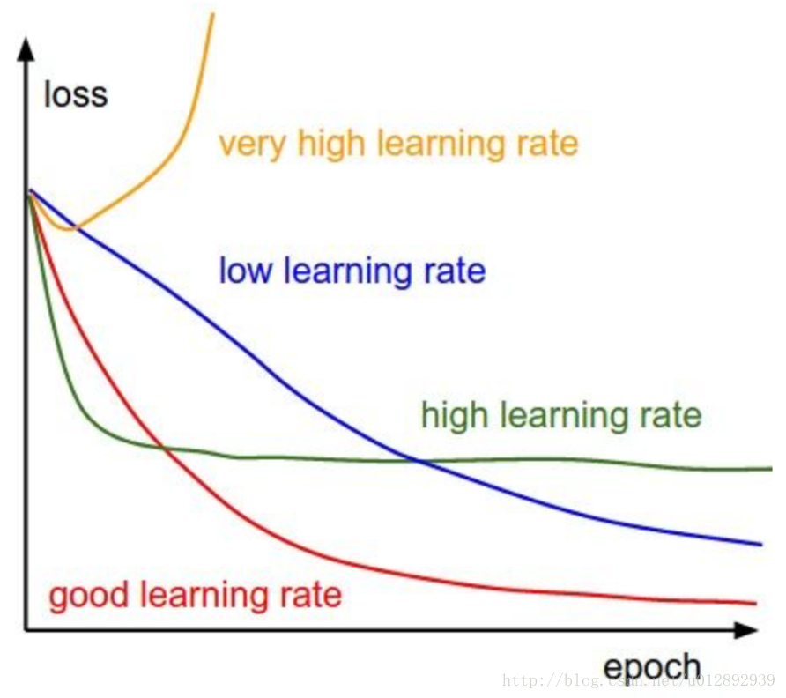
深度學習介紹：Learning rate
深度學習介紹
關於Learing rate
通常使用優化器 預設參數即可。
若要模型表現優異 必須微調Learning rate。
ref：https://goo.gl/Hj3yvJ

Slide 13
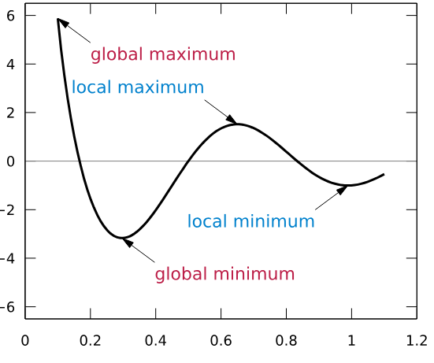
深度學習介紹：梯度下降法的困境
深度學習介紹
目前的對策：
使用物理學的慣性概念 解決參數困在 Local minimum問題

Slide 14
Tensorflow、Keras 安裝

Slide 15
Tensorflow、Keras安裝
Tensorflow、Keras安裝
步驟1：建立新的anaconda虛擬環境(避免安裝失敗影響原有環境)
指令： conda creat --name 想命名的名字 python=3.6 anaconda
步驟2：啟動新建立的虛擬環境
指令： activate 虛擬環境的名字
步驟3：安裝tensorflow(CPU版本)
指令： pip install tensorflow

Slide 16
Tensorflow、Keras安裝
Tensorflow、Keras安裝
步驟4：安裝Keras 指令： pip install keras
步驟5：開啟Jupyter note 驗證是否安裝成功 指令： import tensorflow as tf
import keras
ref：https://goo.gl/oLtSZf

Slide 17
Keras建立模型教學

Slide 18
Keras建立模型方法
Keras建立模型教學
Keras 提供兩種模型建立方法：
Sequential Model (順序式模型)： 輸入→隱藏層1→隱藏層2→隱藏層3→輸出層 按順序由上而下執行
Functional API

Slide 19
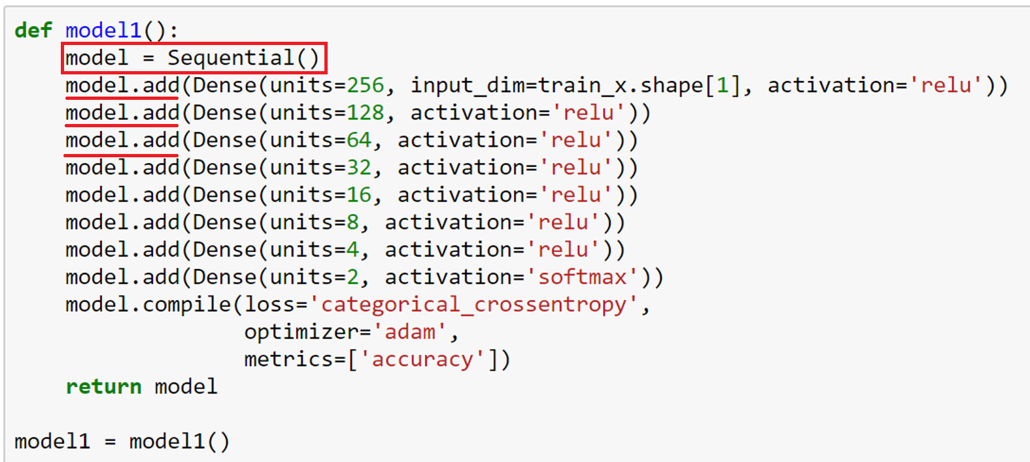
Keras模型範例
Keras建立模型教學
訓練樣本有n個columns，就設定為n
執 行 順 序

Slide 20
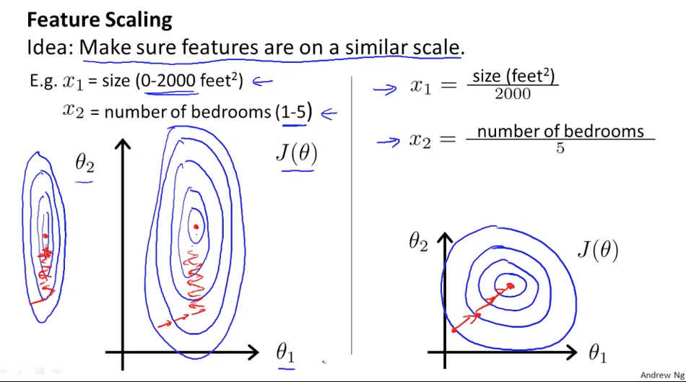
進行深度學習的七大步驟
Keras建立模型教學
步驟1：特徵標準化
可利用sklearn的MinMaxScaler()

Slide 21
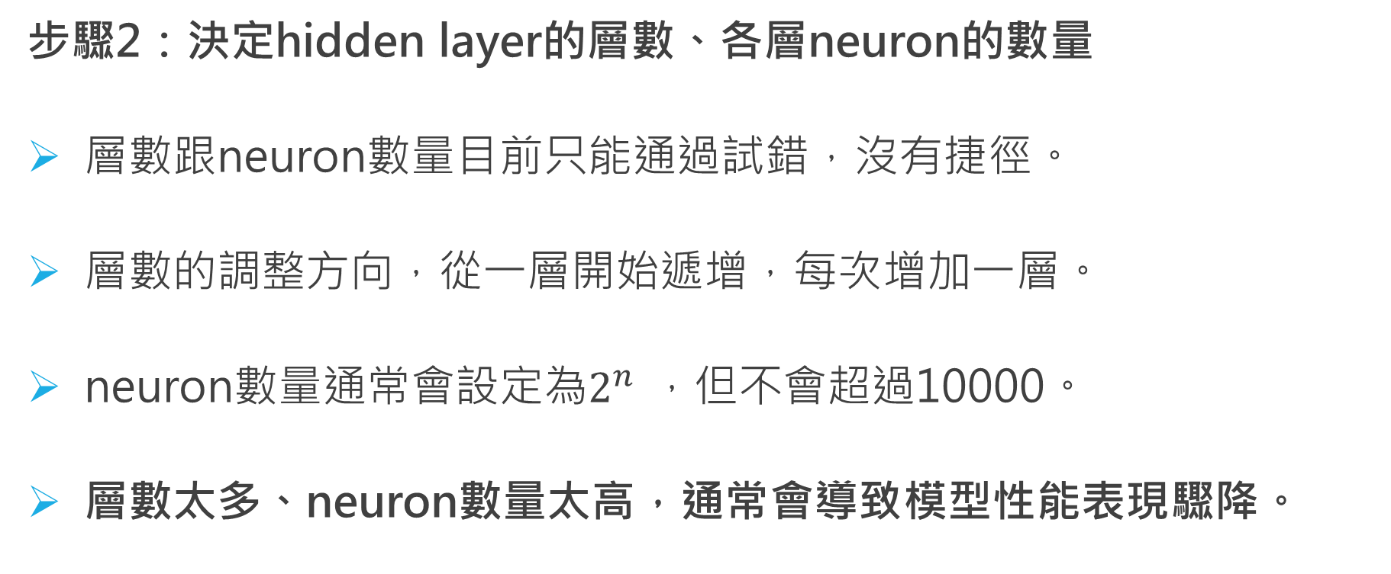
進行深度學習的七大步驟
Keras建立模型教學
步驟2：決定hidden layer的層數、各層neuron的數量
層數跟neuron數量目前只能通過試錯，沒有捷徑。
層數的調整方向，從一層開始遞增，每次增加一層。
neuron數量通常會設定為$2^{n}$ ，但不會超過10000。
層數太多、neuron數量太高，通常會導致模型性能表現驟降。

Slide 22
進行深度學習的七大步驟
Keras建立模型教學
步驟3：決定各層使用的activation function
選擇不恰當的activation function會導致梯度消失或梯度爆炸。
梯度消失：網絡中各層權重更新很慢，甚至不更新而停止學習。
梯度爆炸：網絡中各層權重更新幅度太大，學習結果不穩定。
關於梯度消失、梯度爆炸理論面上的介紹：
ref：https://www.jianshu.com/p/917f71b06499

Slide 23
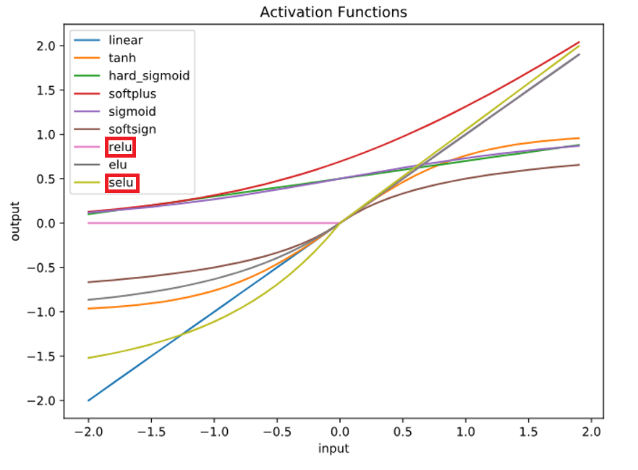
進行深度學習的七大步驟
Keras建立模型教學
步驟3：決定各層使用的activation function
常用的 激活函數

Slide 24
進行深度學習的七大步驟
Keras建立模型教學
步驟3：決定各層使用的activation function
在隱藏層中：
推薦使用： relu (神經元輸出可為0，緩解過擬合)
不推薦使用： softmax(會引起梯度消失)
分類，時常會將softmax作為輸出層的 activation function。
softmax的輸出值會介於 [0, 1]之間，且所有值相加等於1， 因此可對輸出做類似“機率”的解釋。

Slide 25
進行深度學習的七大步驟
Keras建立模型教學
步驟4：決定模型的Loss Function
依任務來決定
分類： 二元分類：binary_crossentropy 多分類： categorical_crossentropy (class 須為 [0,1,0]的形式)
回歸： mse (mean squared error) mae (mean absolute error)

Slide 26


進行深度學習的七大步驟
Keras建立模型教學
步驟5：決定模型的optimizer

Slide 27
進行深度學習的七大步驟
Keras建立模型教學
步驟5：決定模型的optimizer
從上述的優化器比較圖中，發現Adadelta、Rmsprop的表現較佳
到達使損失函數最小化點的速度高於其他優化器
脫離鞍點的速度高於其他優化器
注意：有些論文的實驗中SGD表現優於它們，因此優化器的優劣 仍須視情況而定。
ref：https://arxiv.org/pdf/1705.08292.pdf

Slide 28
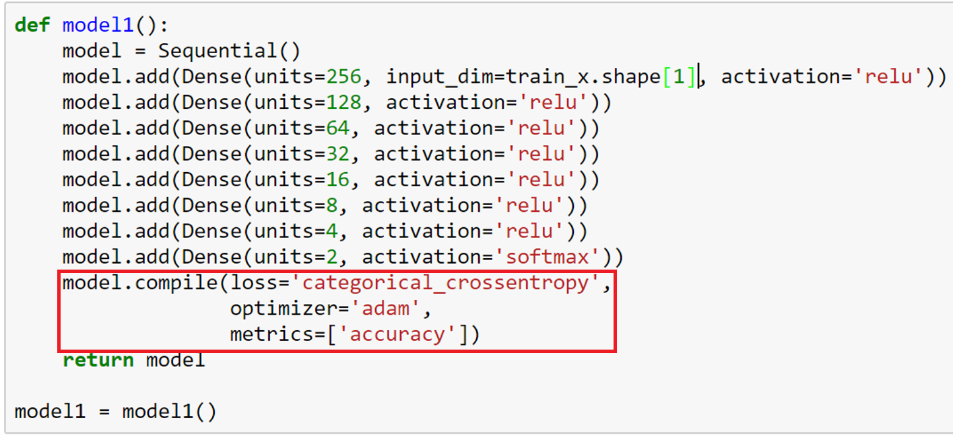
進行深度學習的七大步驟
Keras建立模型教學
步驟6：編譯模型(compile model)

Slide 29
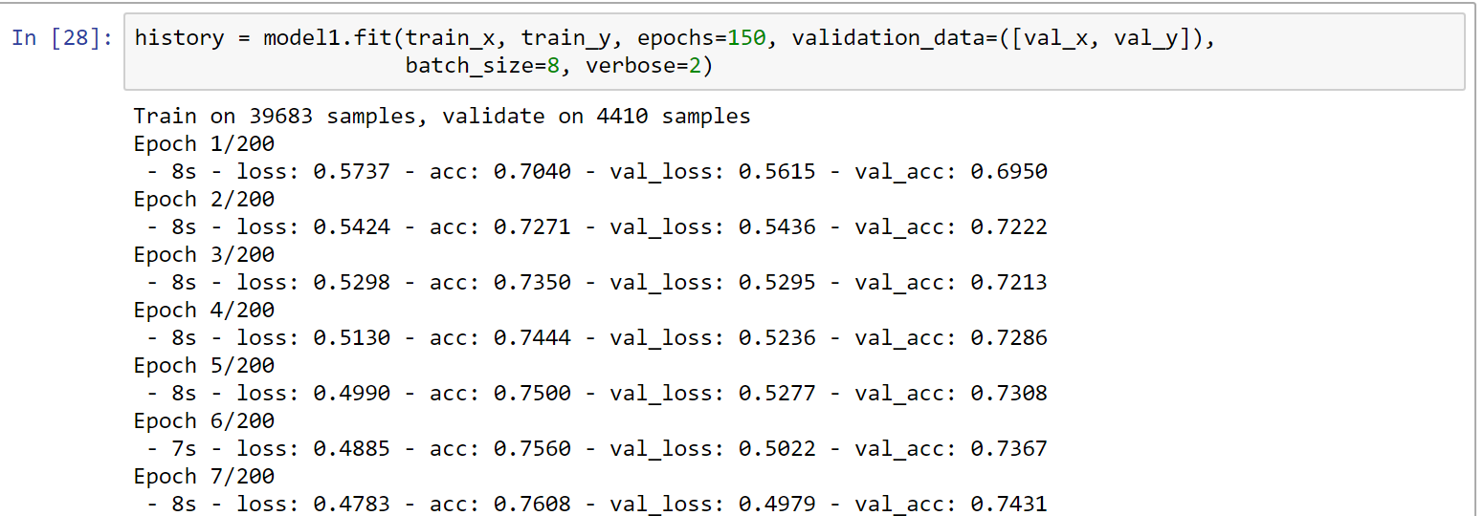
進行深度學習的七大步驟
Keras建立模型教學
步驟7：訓練模型(fit model)

Slide 30
Keras文檔
Keras建立模型教學
Keras github：https://github.com/keras-team/keras
Keras 文檔：https://keras.io/
Dense層的詳細介紹：https://keras.io/layers/core/
損失函數的詳細介紹：https://keras.io/losses/
優化器的詳細介紹：https://keras.io/optimizers/
激活函數的詳細介紹：https://keras.io/activations/

Slide 31
Keras實作案例- 完美世界用戶活躍程度衰退預警

Slide 32
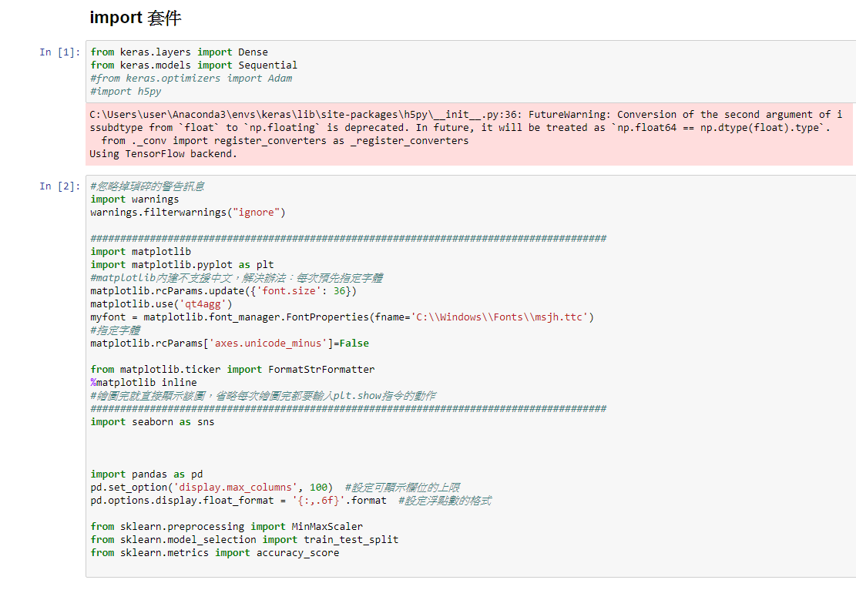
Keras實作案例

Slide 33
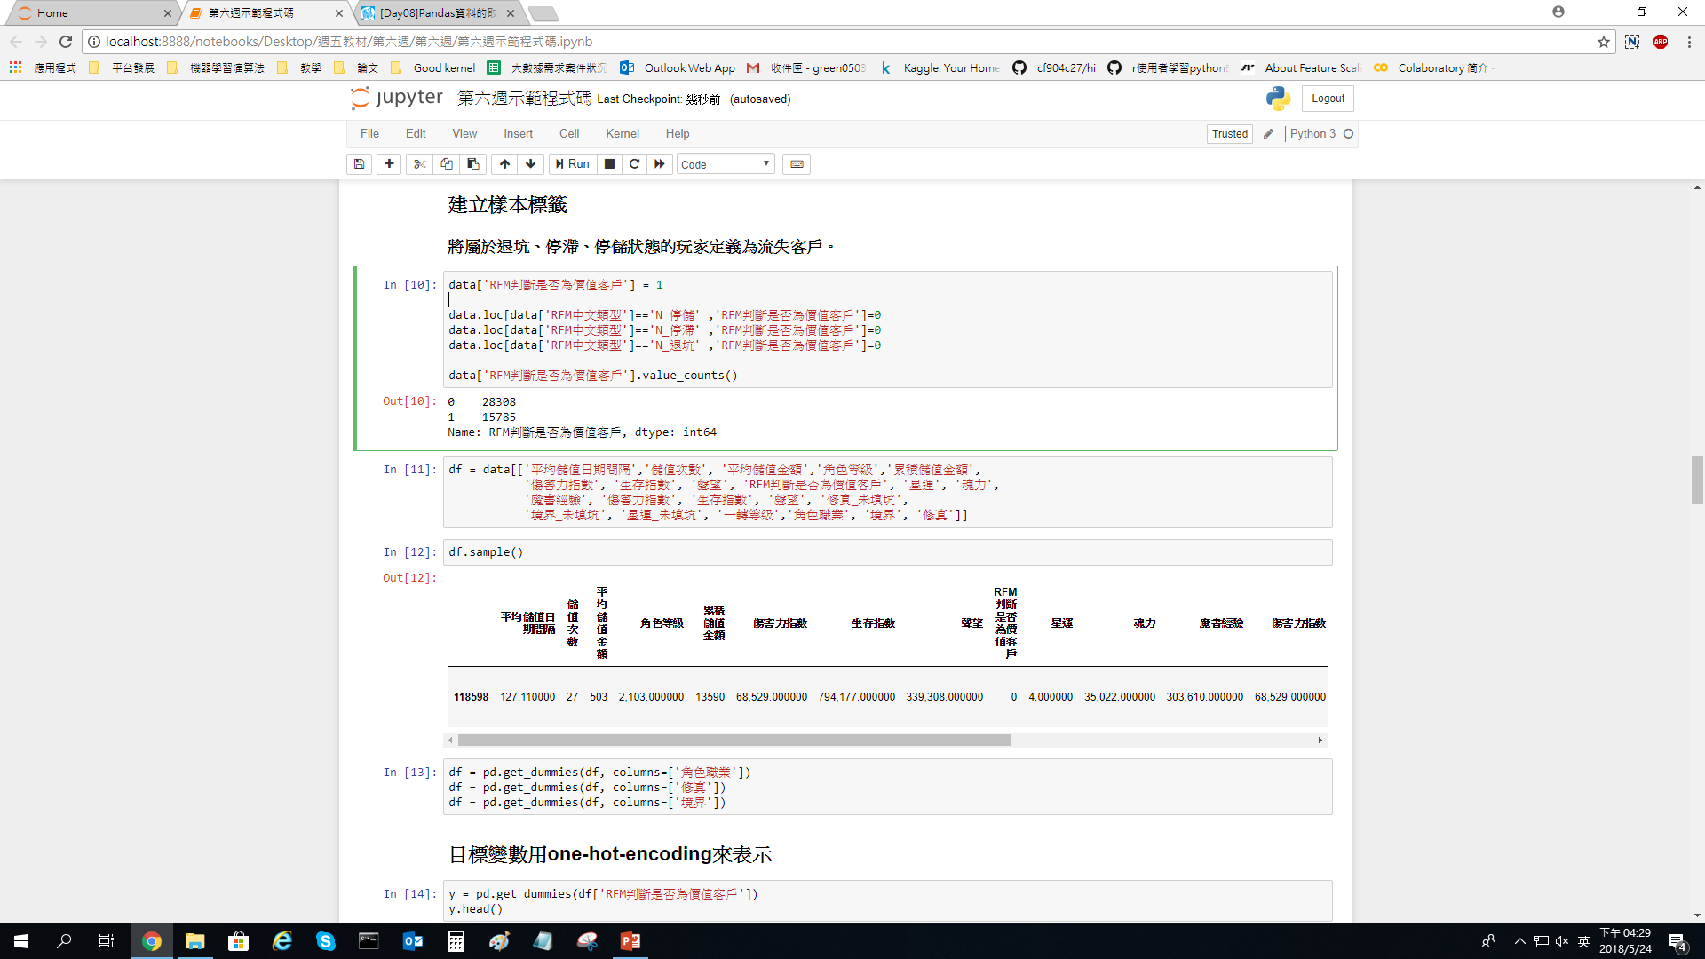
Keras實作案例

Slide 34
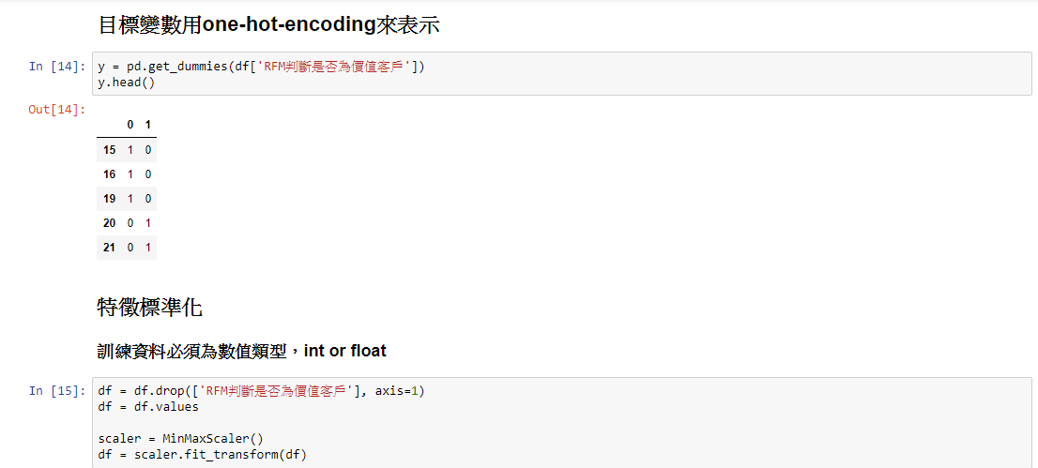
Keras實作案例

Slide 35
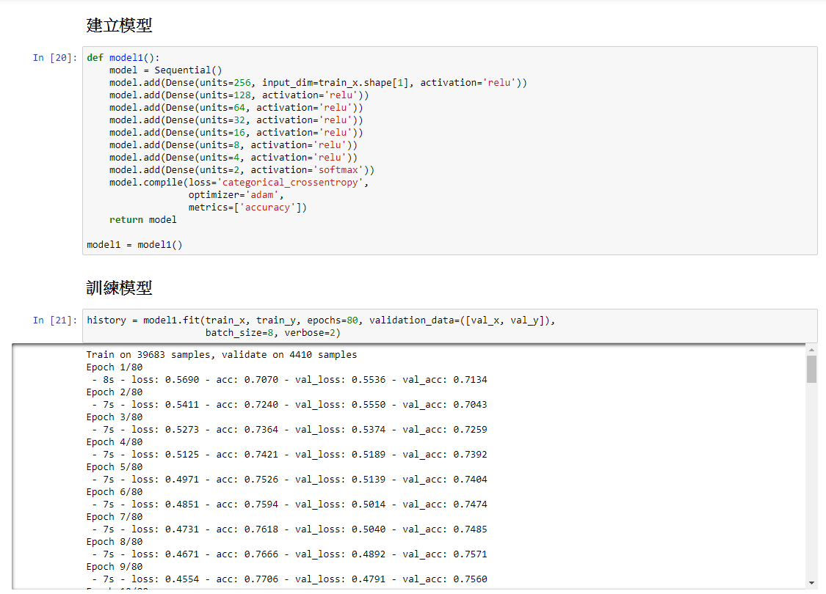
Keras實作案例

Slide 36
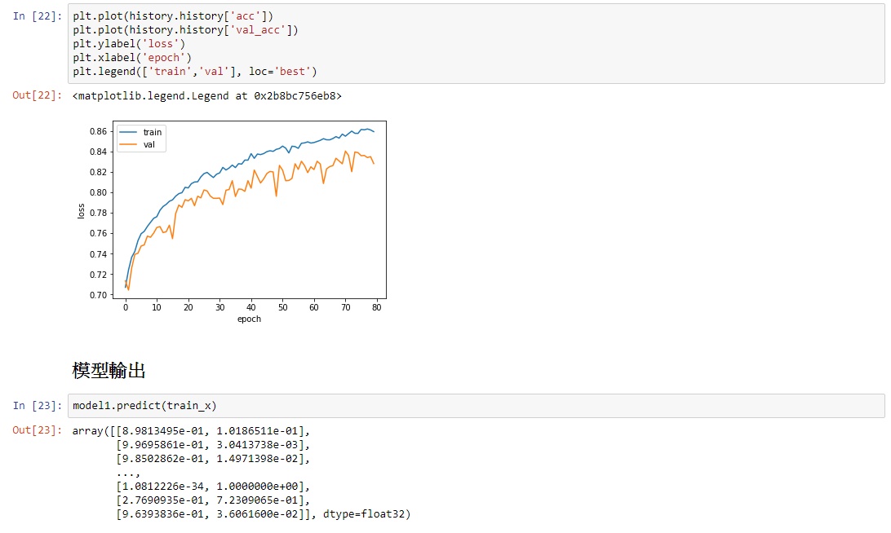
Keras實作案例

Slide 37
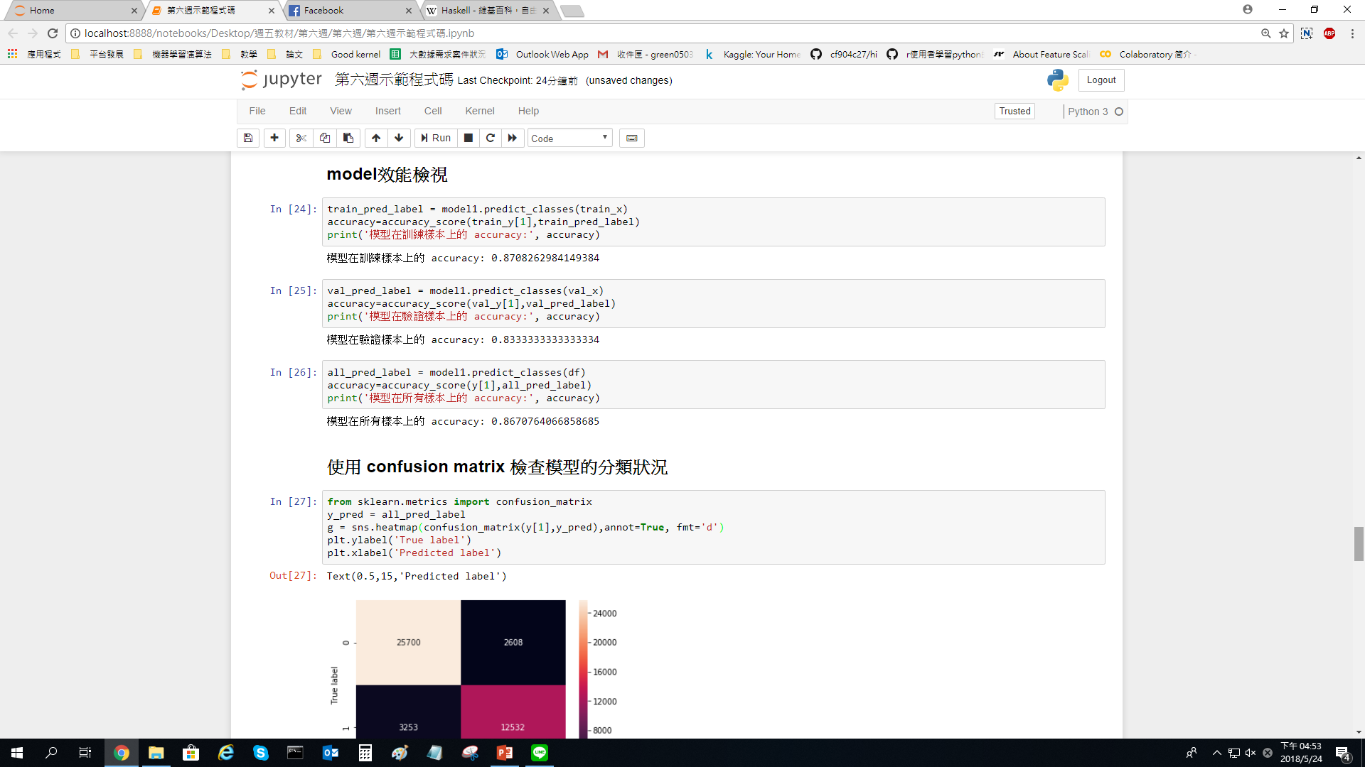
Keras實作案例

Slide 38
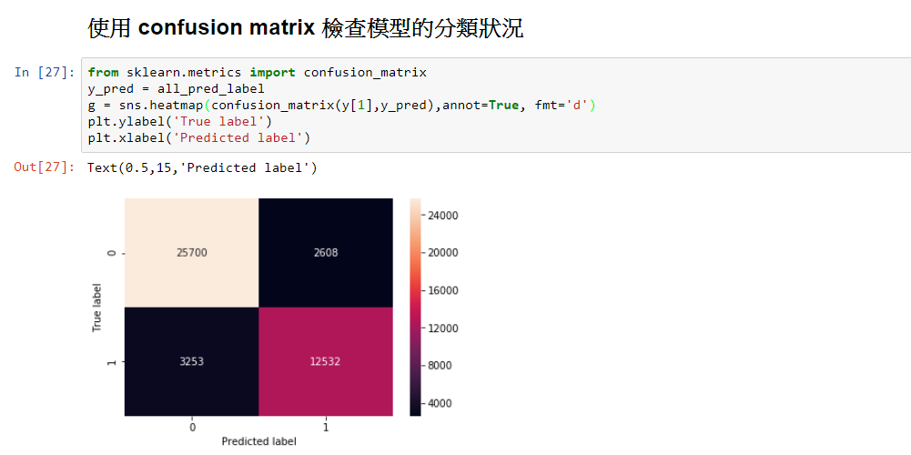
Keras實作案例

Slide 39
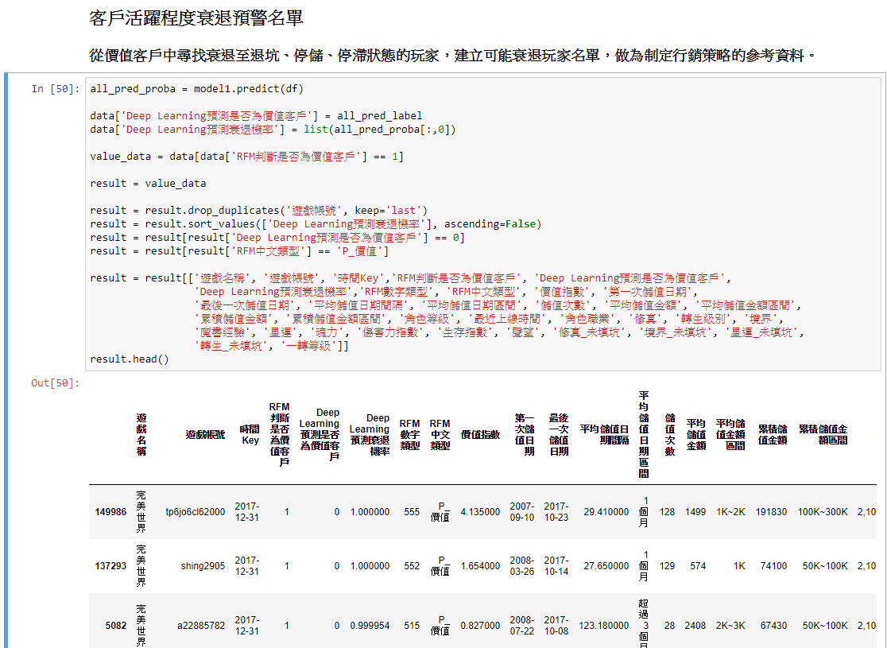
Keras實作案例

Slide 40
謝謝您的聆聽

